Slide 1

Факультет информационных технологий
Декан факультета ИТ, к.т.н. Шиман Дмитрий Васильевич

Slide 2





Кем Быть?

Slide 3

Не позволяйте шуму чужих мнений перебить ваш внутренний голос.

Slide 4
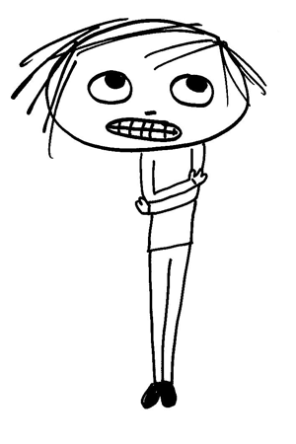
«Критерии» выбора
мнение друзей
мнение родителей
репутация вуза и «конкурс»
стоимость обучения

Slide 5

15%

Slide 6
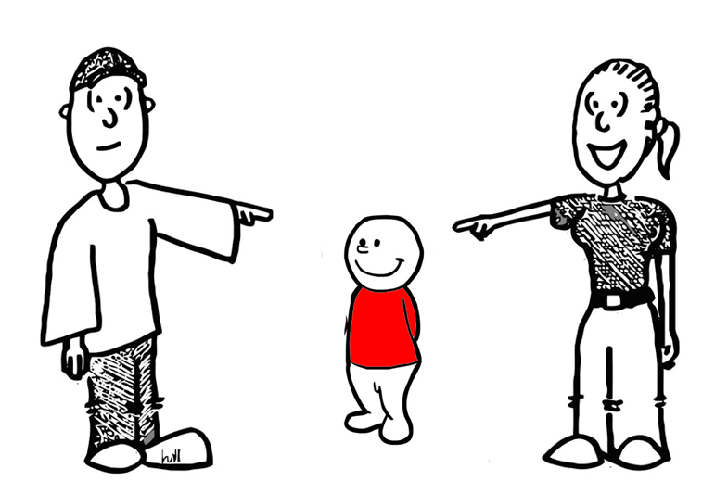
60%

Slide 7

60%

Slide 8

25%

Slide 9


Информационные
Технологии

Slide 10

23 факультета в Республике Беларусь готовят ИТ-специалистов

Slide 11

ИНТЕРЕСНАЯ

Slide 12
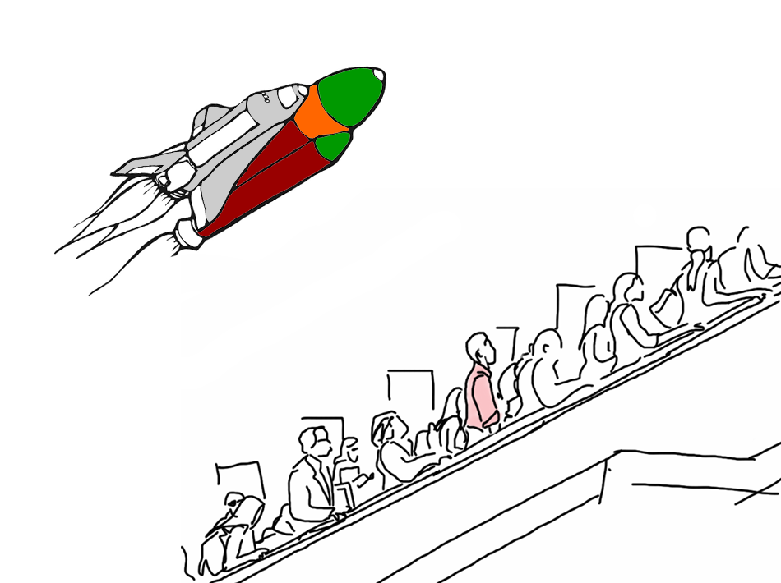
Перспективная

Slide 13

Высокооплачиваемая

Slide 14
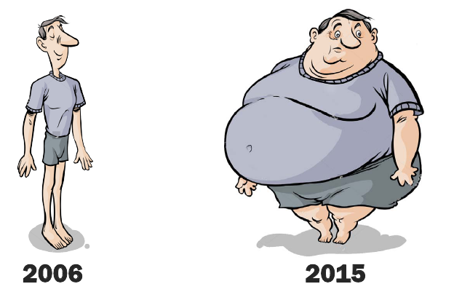
Зарплата в ИТ

Slide 15


























































450+
Notes:
15
Парк высоких технологий это прежде всего резиденты, наши компании. Как вы возможно уже знаете, в Парке работают только ИТ-компании, т.е. компании занимающиеся разработкой программного обеспечения. Разумеется это работа только для очень умных и сообразительных людей. Проверим вас? Кто успел посчитать, сколько резидентов в ПВТ? За 5 лет мы выросли от 4 резидентов до 139!

Slide 16
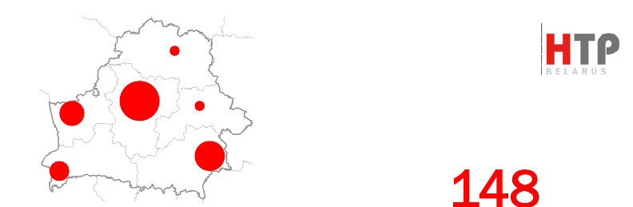
36’000+
В 2015 году Белорусский Парк высоких технологий стал крупнейшим ИТ-кластером в странах Центральной и Восточной Европы

Slide 17
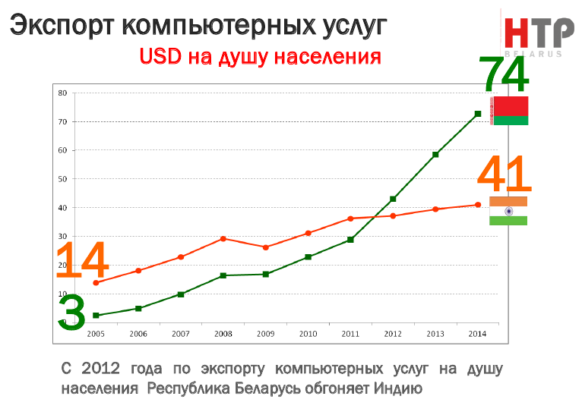

Slide 18


Slide 19


ФИТ сегодня
Университетский альянс SAP
32%
68%
950
3

Slide 20
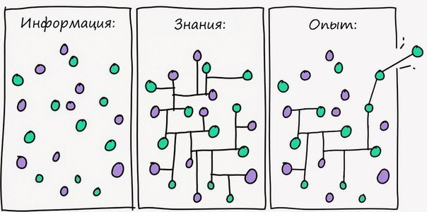
Задача университета
*По подсчетам Института Исследования Будущего (Institute for the Future, или IFTF) 85% профессий, ожидаемых к 2030 году, еще не существуют в 2019-м.

Slide 21


Хорошо учится – много плюсов
Платно
Бюджет
Скидка на обучение
- Именные стипендии

Slide 22

АБИТУРИЕНТ-
9
Срок обучения: 4 года
Абитуриенты сдают три вступительных испытания по трем учебным предметам:
Белорусский язык или русский язык (по выбору)
Математика
Физика

Slide 23

9
АБИТУРИЕНТ-
1
Специальность 1
2
Специальность 3
Специальность 4

Slide 24
Программное обеспечение информационных технологий (специализация «Программирование интернет-приложений»)
Квалификация: Инженер-программист
Сфера деятельности
разработка и сопровождение web-ориентированного программного обеспечения (web-сайты, web-приложения, web-сервисы);
разработка и сопровождение сетевого программного обеспечения;
программирование и безопасность интернет-серверов;
разработка и использование «облачных» систем и сервисов;
программирование баз данных (MS SQL Server, Oracle, NoSQL БД);
управление контентом web-ресурсов.

Slide 25
Программное обеспечение информационных технологий (специализация «Программирование интернет-приложений»)
Курс | Изучаемый материал
1 | С++, ассемблер, разработка компилятора (кп), основы JS, HTML5, основы архитектуры вычислительных систем, XML (XLT, XML-Schema)
2 | Комбинаторные алгоритмы, дискретные методы оптимизации, С#( WPF, WinForm), Microsoft SQL Server 2014,сетевые протоколы, модели ISO/OSI и TCP
3 | ASP.NET(WebForm, MVC4, ORM), Oracle 12C, Java SE (JDBC, основы Java Web), Java EE (Servlet, JSP, JPA, JSF, Hibernate, EJB, Spring), кодирование, шифрование, ЭЦП, сжатие, системное программирование в Windows и основы системного программирования в Linux, COM, Node.JS, Unity, OpenGL, HTTP-протокол, сетевое программирование сокетов, архитектура и алгоритмы распределенных систем, репликации в БД.
4 | Web-программирование на Java (Tomcat, Glassfish, Jetty, web-сервисы), ASP.NET WCF, UML, Bpwin, SharePoint, Microsoft Exchange, ручное и автоматизированное тестирование ПО, администрирование интернет систем (DNS, DHCP, Active Directory, IIS, Apache, …), управление IT-проектами

Slide 26
Программное обеспечение информационной безопасности мобильных систем
Квалификация: Инженер-программист
Сфера деятельности
разработка и сопровождение программного обеспечения для мобильных устройств (смартфоны, планшеты и т.д), работающих под управлением таких операционных систем, как Android и iOS;
разработка программного обеспечения мобильных систем с 2D, 3D графикой (VR/AR-технологии);
безопасность мобильных систем (обработка, хранение и передача данных);
программирование интернет-серверов;
разработка мобильного программного обеспечения для взаимодействия со встроенными системами («умный дом» и т.д.).

Slide 27
Программное обеспечение информационной безопасности мобильных систем
Курс | Изучаемый материал
1 | С++, архитектура ЭВМ, HTML5, основы JS, XML(XLT, XSD), основы ОС (Windows, Linux), основы электроники и цифровой передачи данных.
2 | Основные алгоритмы на графах, комбинаторные алгоритмы, операционные системы мобильных систем (Android, iOS), компьютерные сети(сетевые протоколы), Java SE, компьютерная геометрия, OpenGL, системы мобильной связи, дизайн и юзабилити мобильных приложений, С#(WPF, WinForm), Microsoft SQL Server 2014, программирование под Android и iOS.
3 | Java EE (Servlet, JSP, JAF Spring, JSF), Oracle 12C, кроссплатформенное программирование на Xamarin, сетевое программирование на уровне сокетов, управление данными в мобильных системах (файловые системы, SQLite, REST и SOAP-сервисы), ASP.NET (WebForm, MVC5, ORM, Web-сервисы, WCF-сервисы), математические основы криптографии, кодирование, шифрование, ЭЦП, разработка безопасного программного обеспечения, Unity .
4 | Углубленное программирование мобильных систем (Android, iOS), программирование IoT, управление IT-проектами, облачные технологии (IaaS, PaaS, SaaS, Azure), ручное и автоматизированное тестирование ПО

Slide 28
Дизайн электронных и веб-изданий
Квалификация: дизайнер-программист
Сфера деятельности
разработка и дизайн web-сайтов, дизайн мобильных приложений, управление контентом web-ресурсов;
разработка дизайна, интерфейсов и интерактивного содержания электронных и веб-изданий (интернет-газеты, интернет-журналы с возможностью интерактивного участия потребителя);
создание и обработка растровых, векторных и трехмерных изображений;
разработка и управление веб-изданиями с мультимедийным контентом(аудио, видео, анимация и т.д.);
дизайн современных средств массовой коммуникации и масс-медиа с широким набором интерактивных сервисов;
продвижение информационной продукции на рынок.

Slide 29
Дизайн электронных и веб-изданий
Курс | Изучаемый материал
1 | Основы алгоритмизации, язык С++, основы JS, HTML5, XML (XLT, XML-Schema), создание и обработка векторных изображений (в пакетах Corel Draw и Adobe Illustrator), теория дизайна и основы композиции
2 | С#( WPF, WinForm), дискретные методы оптимизации, сетевые протоколы, модели ISO/OSI и TCP, Microsoft SQL Server 2014, язык SQL, теория дизайна и основы композиции, теория цвета, цветовые модели, цветовосприятие и цветосочетание, математические основы компьютерной графики, библиотека OpenGL.
3 | Основы веб-дизайна, JavaScript, CSS/HTML фреймворк Bootstrap, DHTML, JavaScript-библиотека jQuery, Ajax Node.JS, библиотеки Backbone.js, Angular.js, Knockout.js, проектирование интерфейсов, юзабилити тестирование, разработка веб-ресурсов на платформе PHP, MySQL, фреймворк YII2, создание и обработка растровых изображений (Adobe Photoshop), создание элементов брендбука (шрифты, логотипы и т.д.), трехмерное моделирование (3Ds Max), основы криптографической защиты информации (шифрование, ЭЦП, хэширование и т.д.).
4 | Разработка приложений на Unity, web-программирование ASP.NET WCF, SEO-продвижение веб-ресурсов, разработка и управление контентом веб-ресурсов, управление IT-проектами.

Slide 30
Информационные системы и технологии
Квалификация: Инженер-программист-системотехник
Сфера деятельности
разработка системного и прикладного программного обеспечения;
разработка и администрирование баз данных;
разработка методов и средств защиты информации в локальных и корпоративных вычислительных сетях;
разработка, тестирование, отладка, адаптация и внедрение информационных систем и технологий, разработка средств и систем поддержки решений;
информатизация медийных, издательских и полиграфических процессов.

Slide 31
Информационные системы и технологии
Курс | Изучаемый материал
1 | С++, архитектура ЭВМ, HTML5, основы JS, XML(XLT, XSD), основы ОС (Windows, Linux)
2 | Основные алгоритмы на графах, комбинаторные алгоритмы, компьютерные сети(сетевые протоколы), С#(WPF, WinForm), Microsoft SQL Server 14, компьютерная геометрия, OpenGL, Unity, программирование под Android и iOS.
3 | Oracle 12C, сетевое программирование на уровне сокетов, Java SE(командная строка, JDBC), основы web-программирования на Java EE (Servlet, JSP, JAAS, JavaMail, Ajax, Jetty), кодирование, шифрование, ЭЦП, распределенные протоколы и алгоритмы, синхронизация в распределенных системах, репликация в Microsoft SQL Server 2014.
4 | ASP.NET(WebForm, MVC5, ORM, Web-сервисы, WCF-сервисы), программирование мобильных систем (Android, iOS), администрирование web-систем (DNS, DHCP, IIS, Tomcat, Apache), программирование IoT, управление IT-проектами, облачные технологии (IaaS, PaaS, SaaS, Azure), frontend-программирование (JS, jQuery, Angular, React), ручное и автоматизированное тестирование ПО

Slide 32
Планируемый набор студентов на
факультет
информационных технологий
в 2019 году
 | Бюджет | Платно
ИСиТ | 45 | 45
ПОИТ | 40 | 62
ПОИБМС | 28 | 45
ДЭиВИ | 25 | 48
338

Slide 33
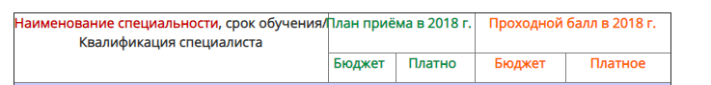
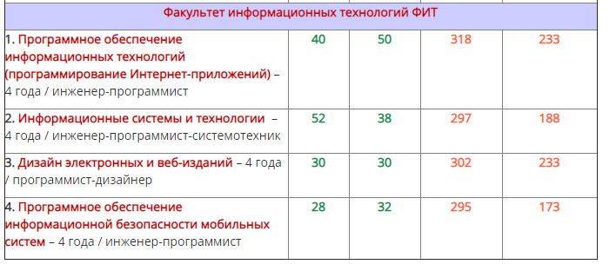
Информация по проходным
баллам в 2018 году
Чего ожидать от вступительной кампании 2019 ?

Slide 34











Наши партнеры

Slide 35
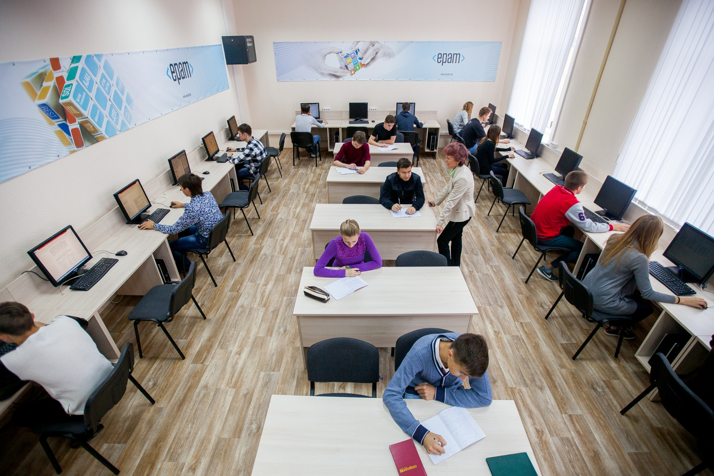
Совместная учебная и научно-производственная лаборатория БГТУ и СООО «ЭПАМ СиСТЕМЗ»

Slide 36
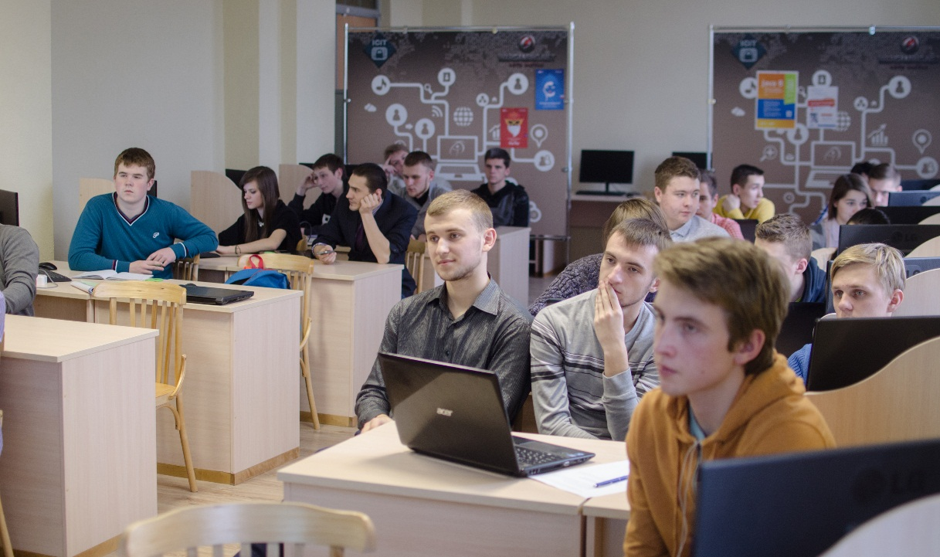
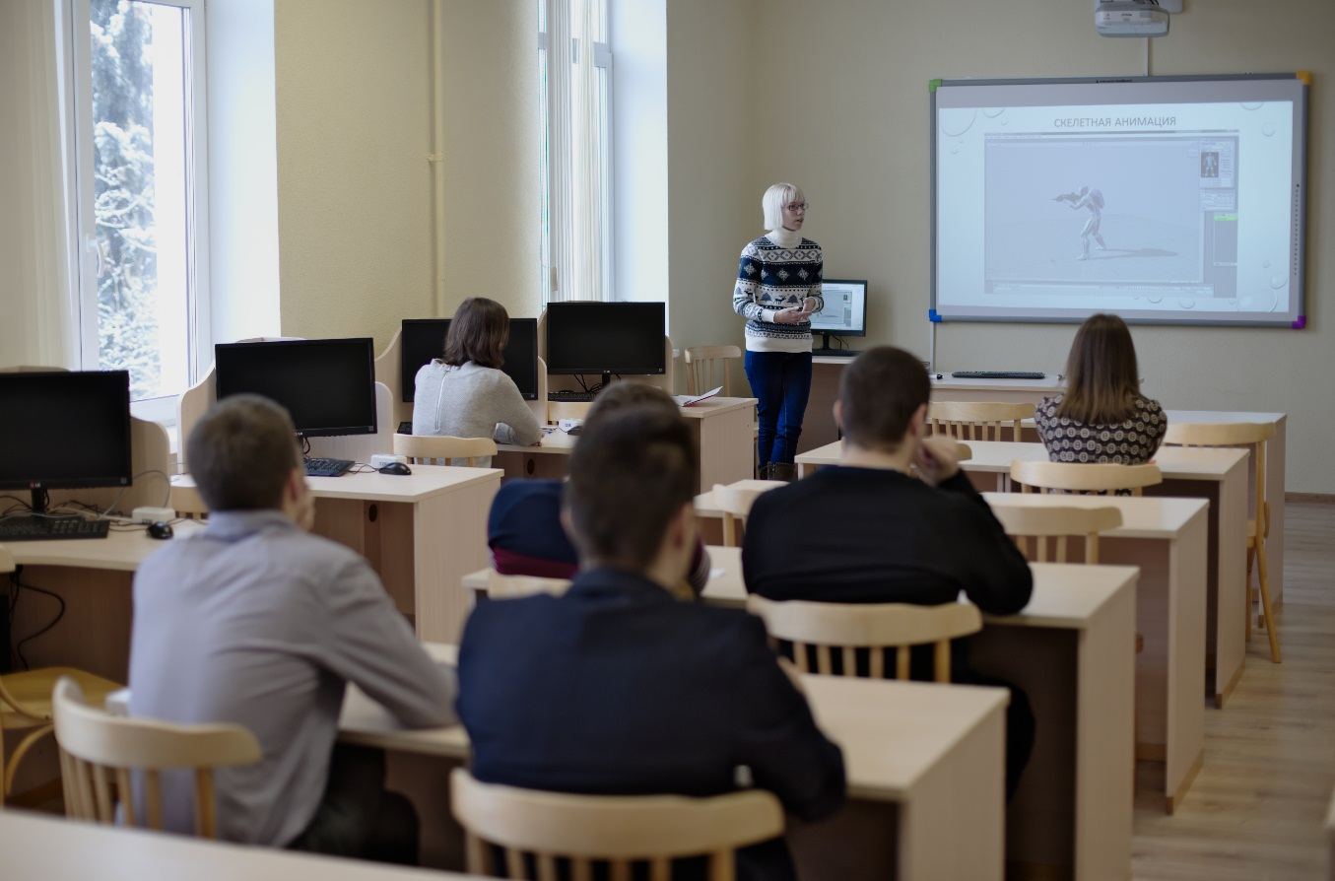
Совместная учебная и научно-исследовательская лаборатория БГТУ и СООО «Гейм Стрим» (Wargaming.net)

Slide 37
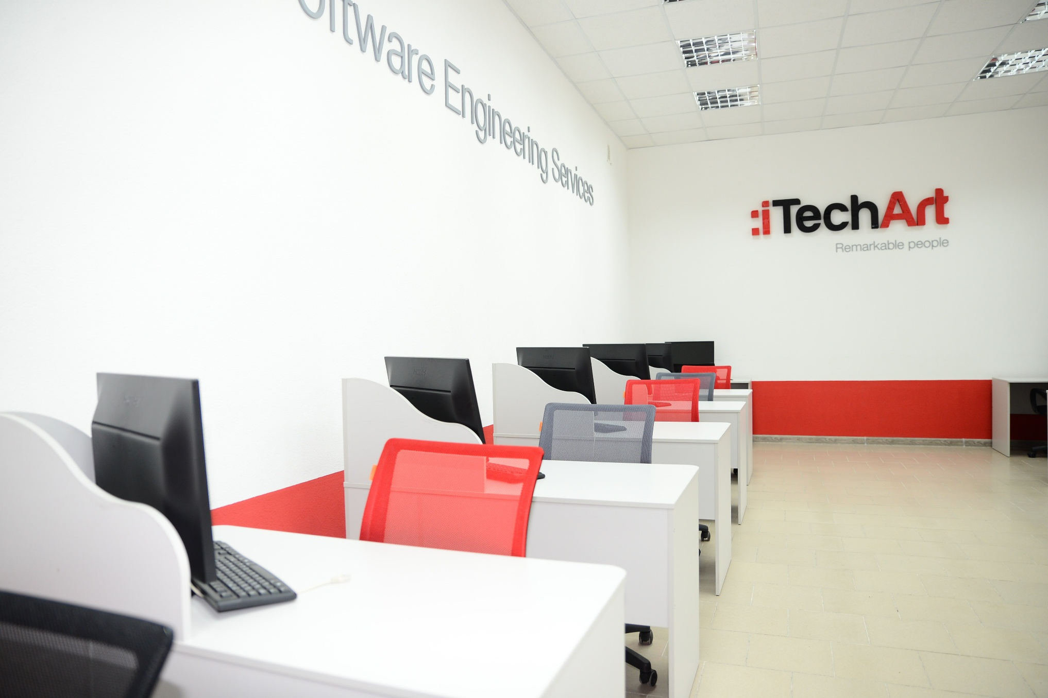
Совместная учебная и научно-исследовательская лаборатория БГТУ и ООО «Техартгрупп»

Slide 38
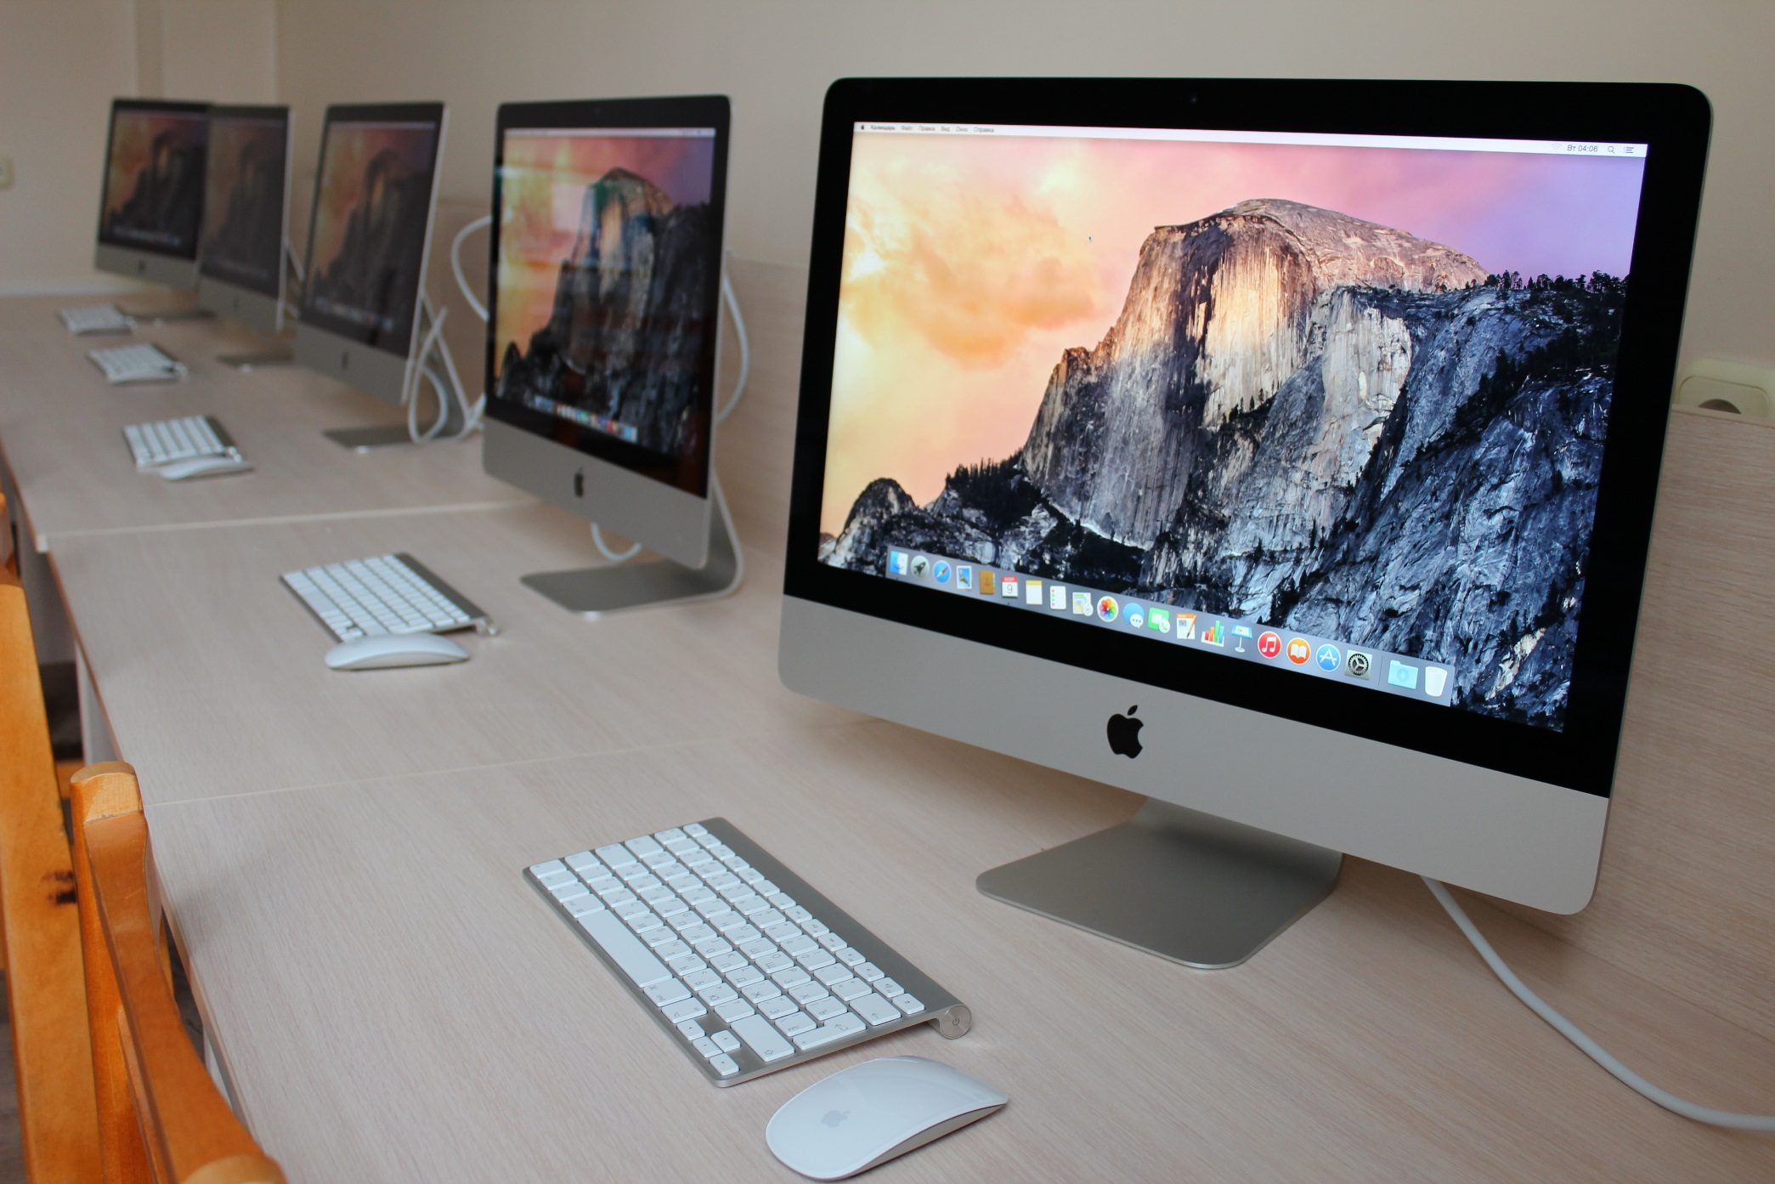
учебная лаборатория APPLE

Slide 39
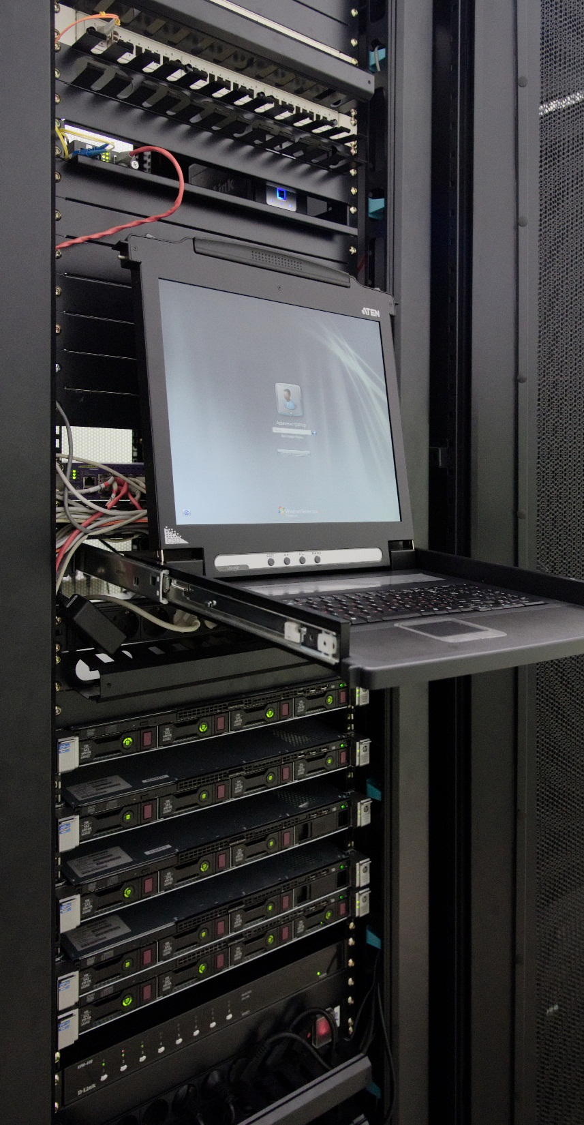
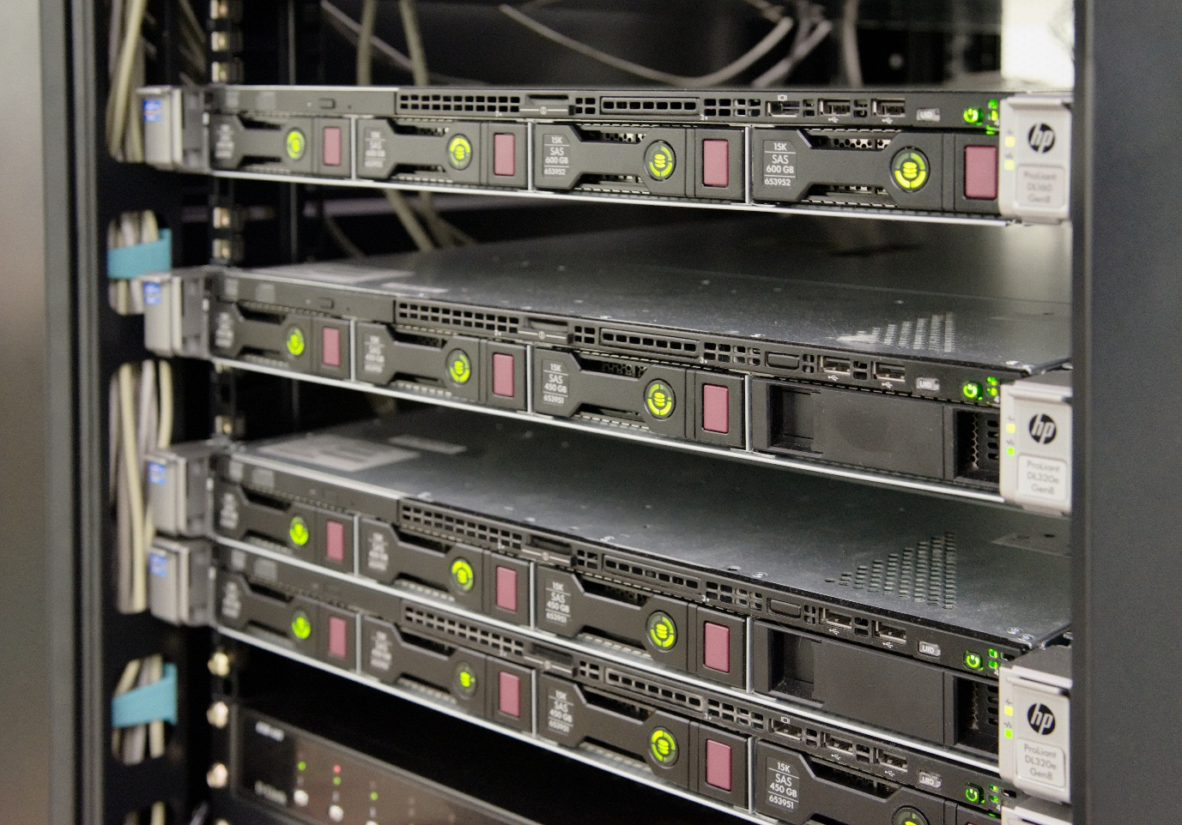
Cовременное серверное оборудование

Slide 40
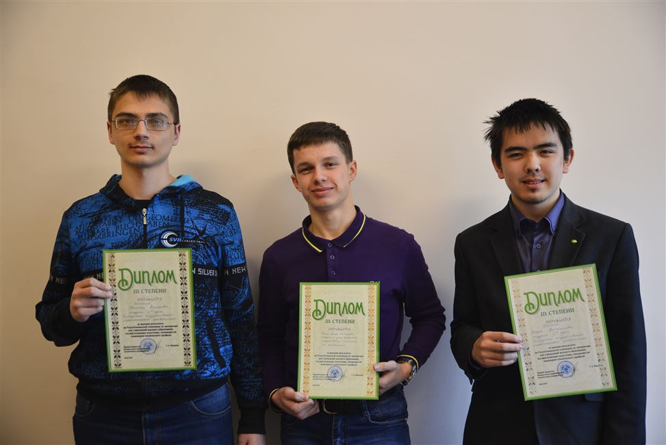
Дипломы II и III ступени на Республиканской олимпиаде по математике среди студентов УВО

Slide 41



2-е место в олимпиаде по криптографии
(г. Смоленск, РФ)

Slide 42
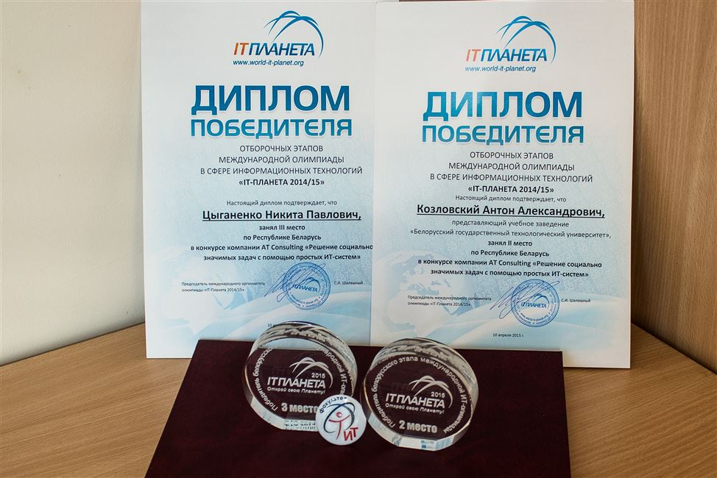
2-е и 3-е место в олимпиаде В сфере информационных технологий «ИТ-Планета 2014/2015» (республиканский тур)

Slide 43
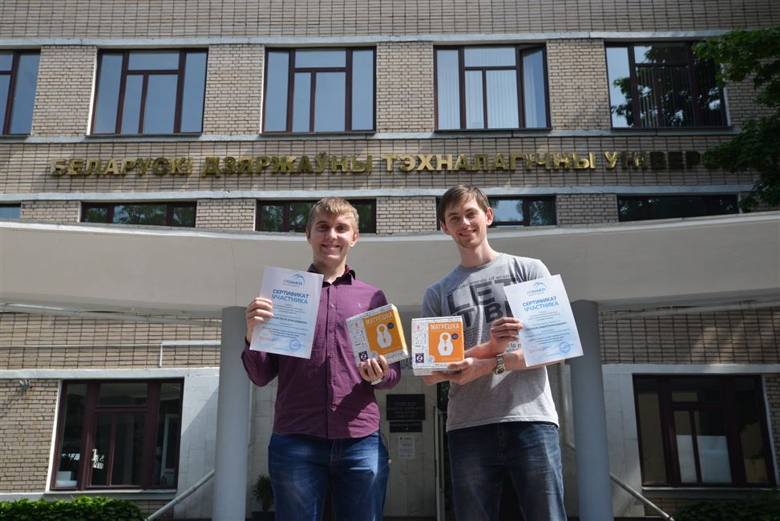
5-е и 9-е место (из 426 проектов) в олимпиаде В сфере информационных технологий «ИТ-Планета 2014/2015»
(г. санкт-петербург)

Slide 44
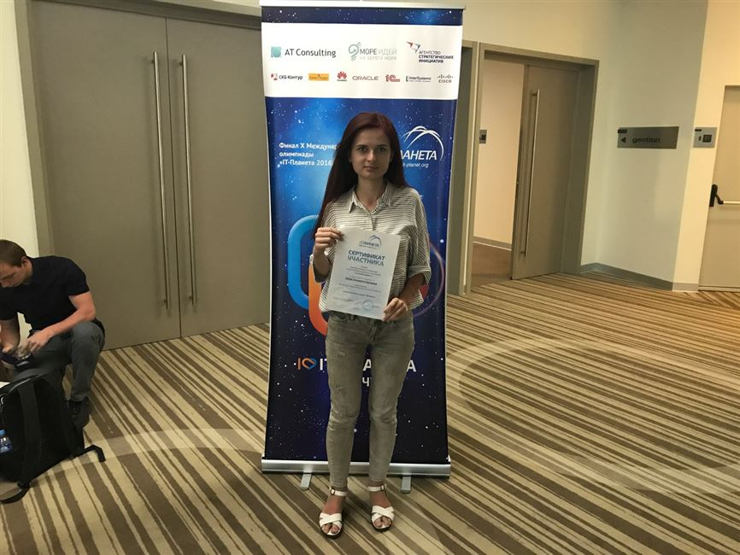
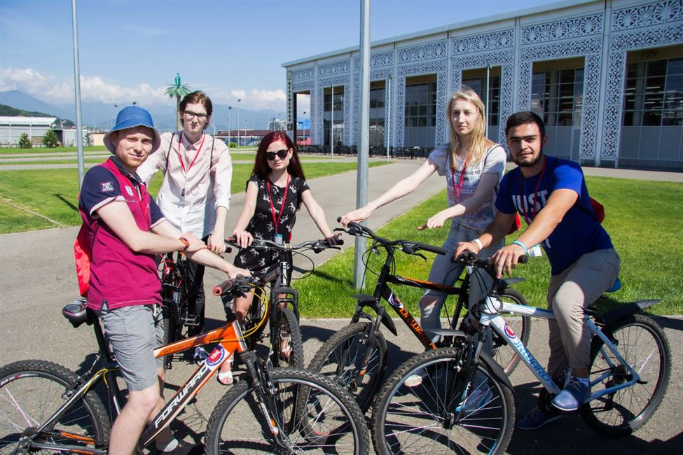
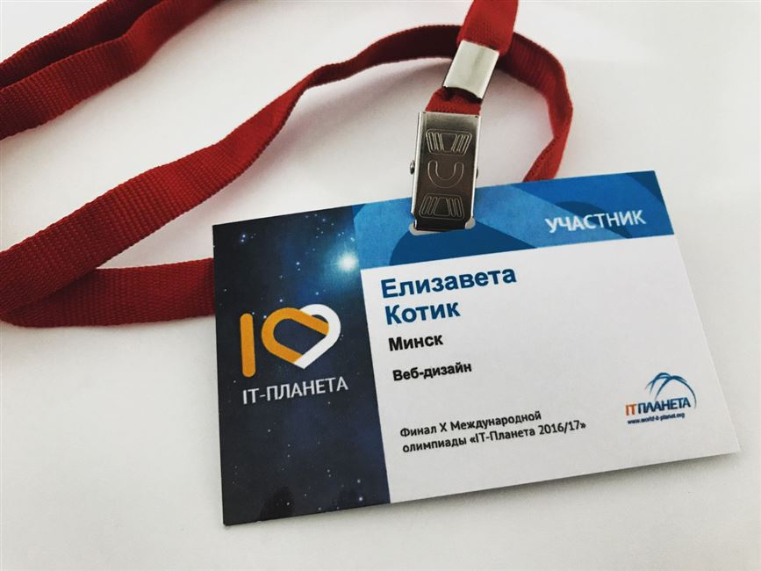
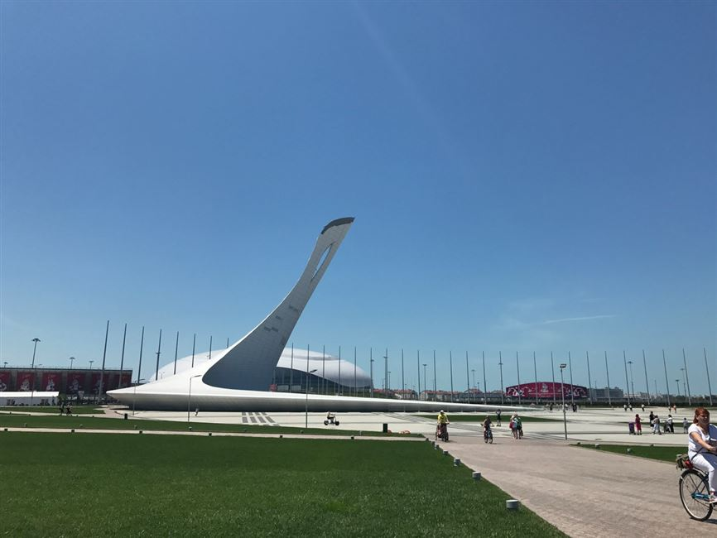
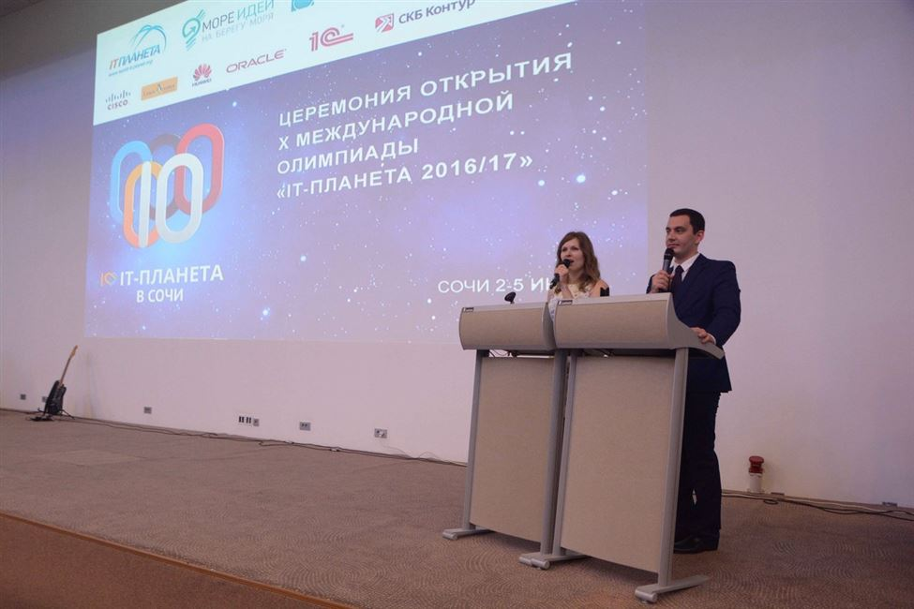
7-е место (из 1542 проектов) в олимпиаде В сфере информационных технологий «ИТ-Планета 2016/2017»
(г. СОЧИ)

Slide 45
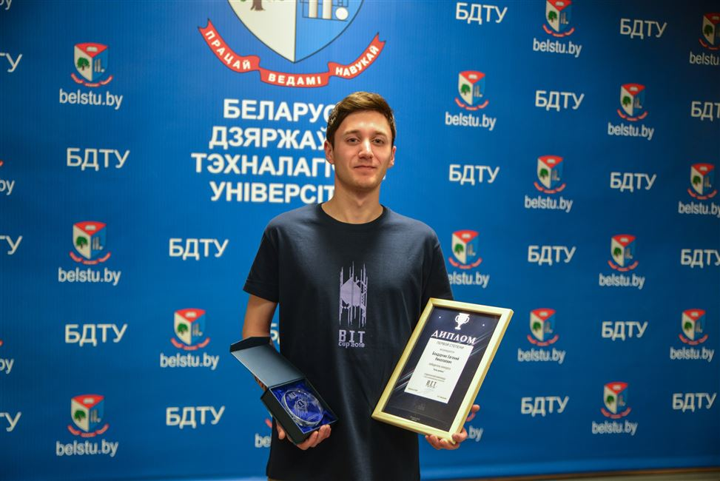
1-е местов олимпиаде «BIT-CUP 2018»
в номинации «базы данных» (г. МИНСК)

Slide 46
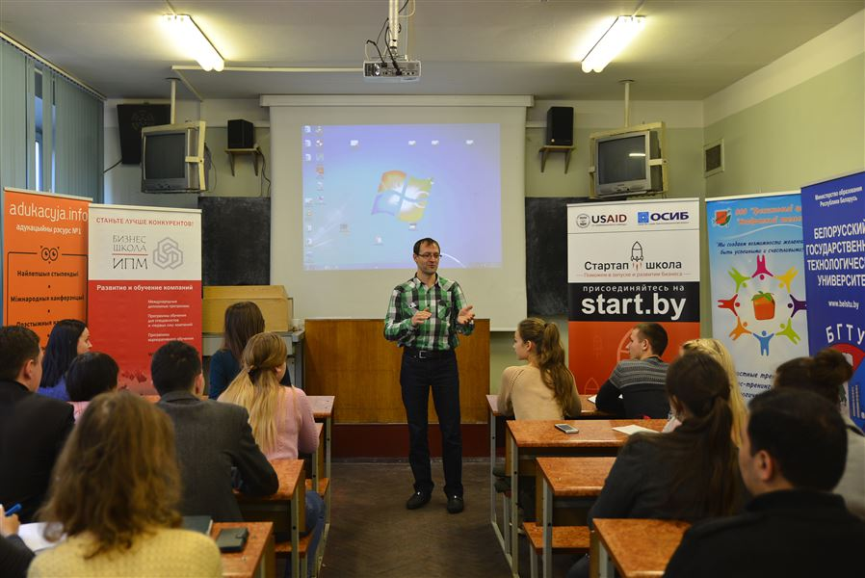
Бизнес школа БГТУ

Slide 47
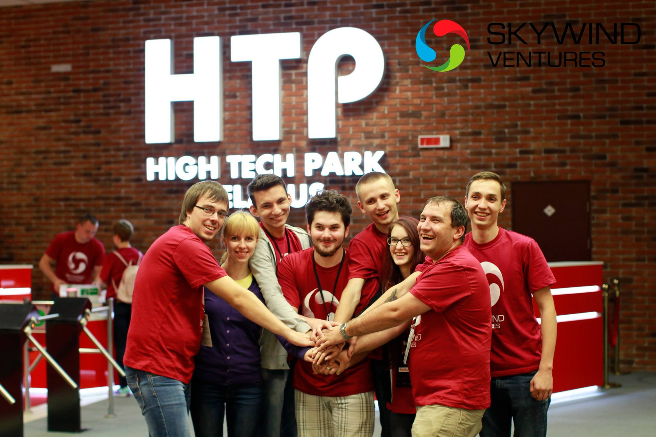
Участие в ХАКАТОНЕ «SKYWIND»

Slide 48
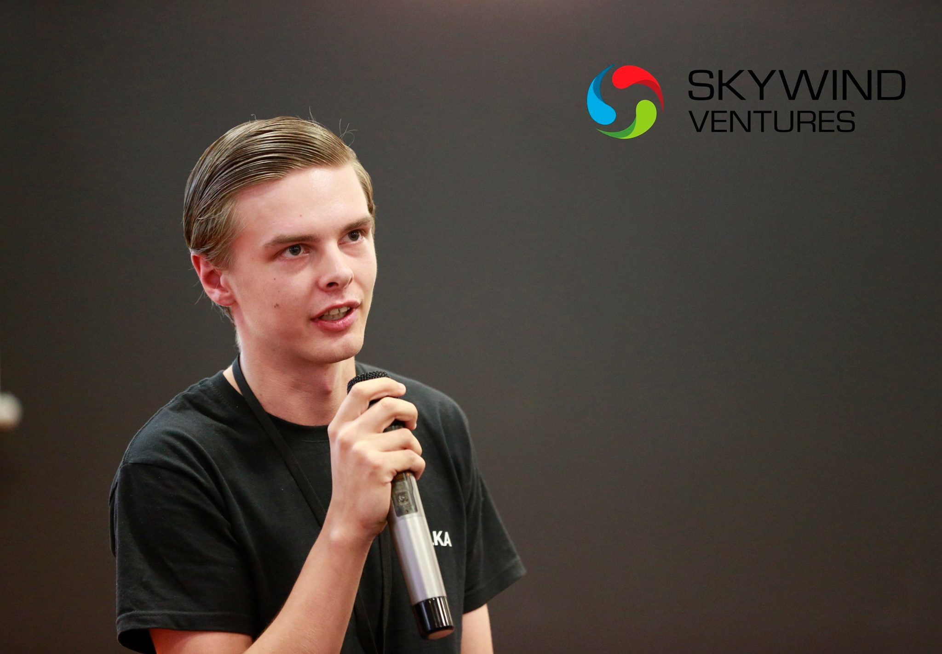
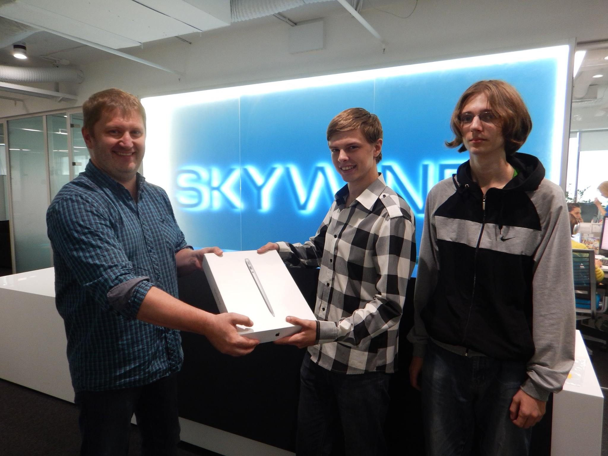

Slide 49
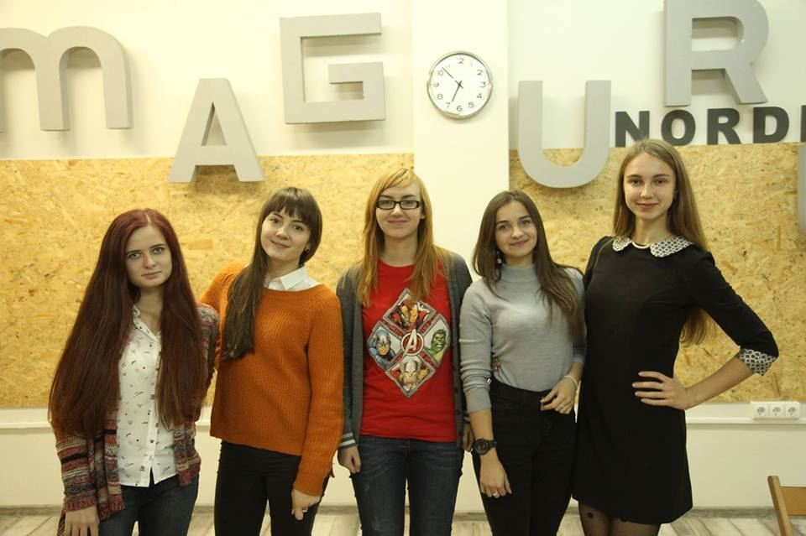
Победители ХАКАТОНА «Game edu HAckathon»

Slide 50

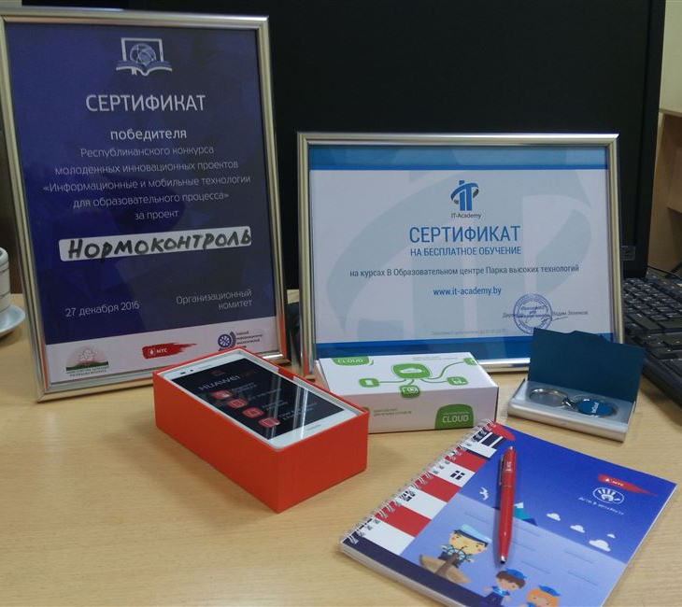
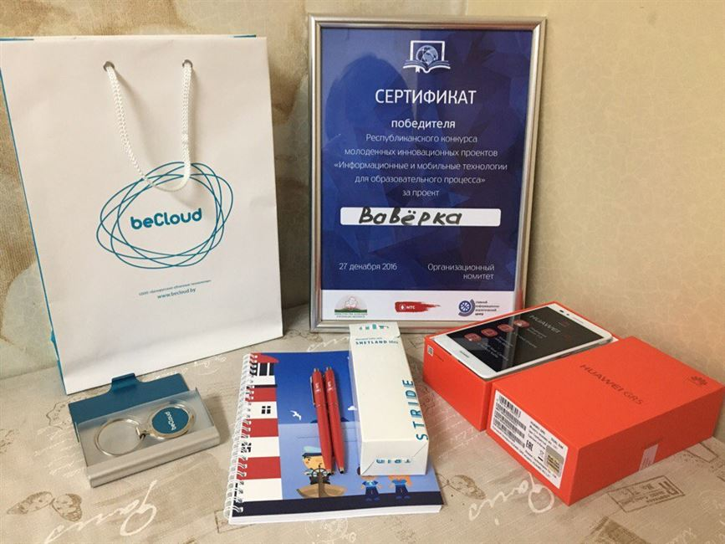

Slide 51
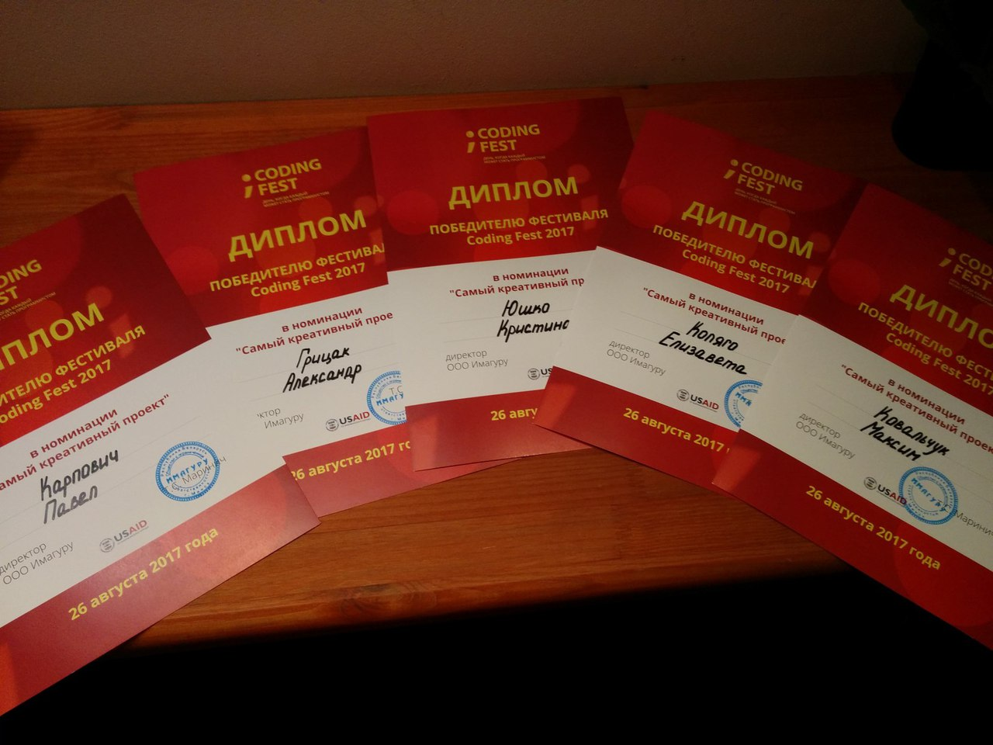
Победители Coding fest 2017
35

Slide 52
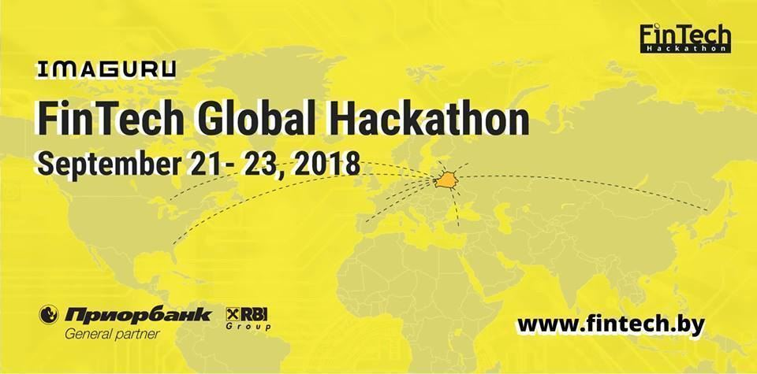
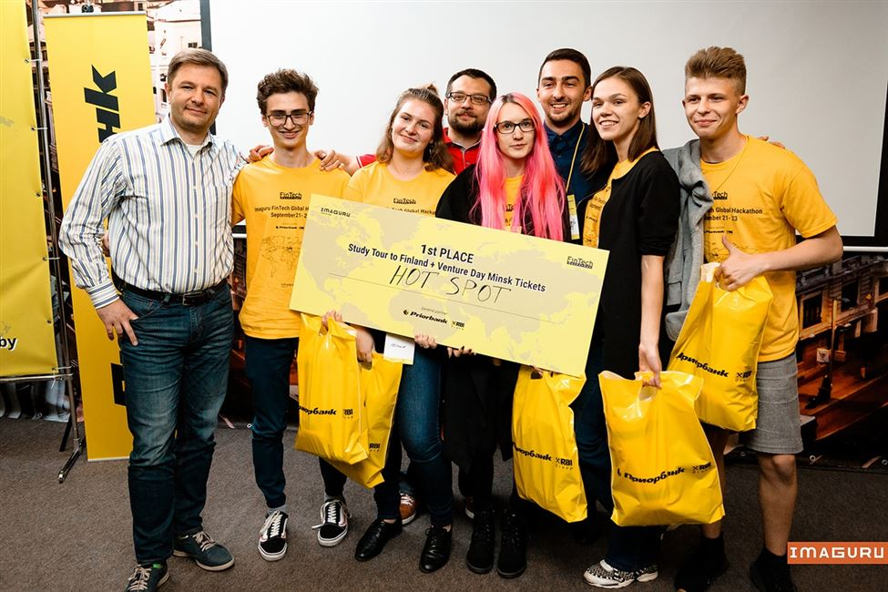
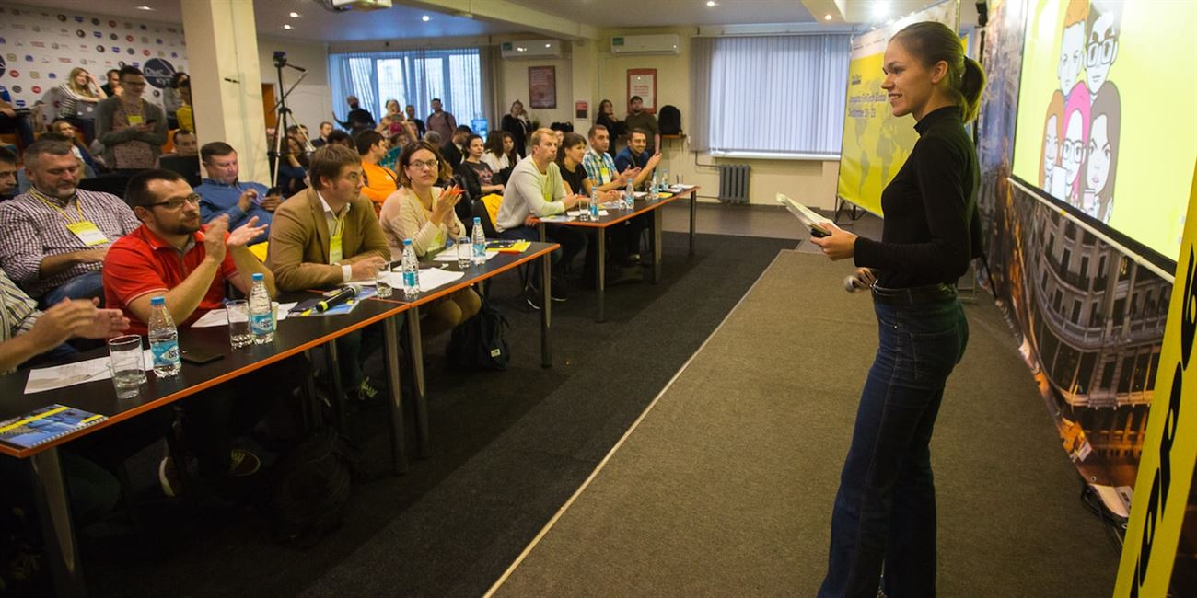
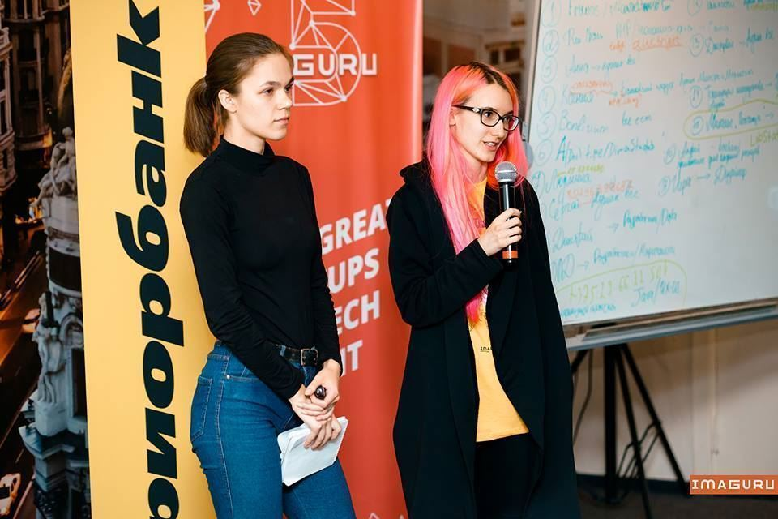

Slide 53
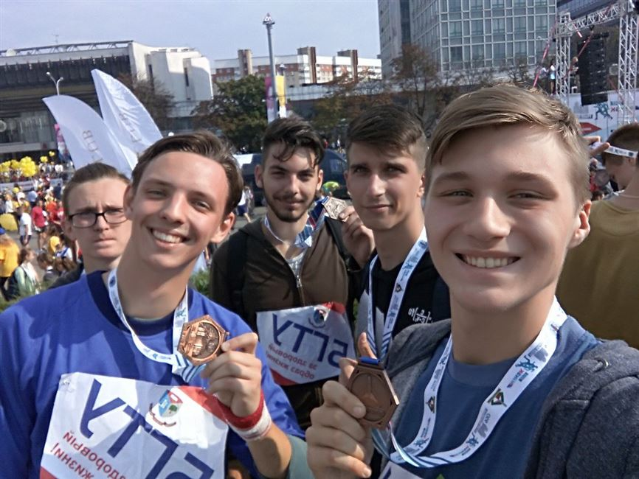
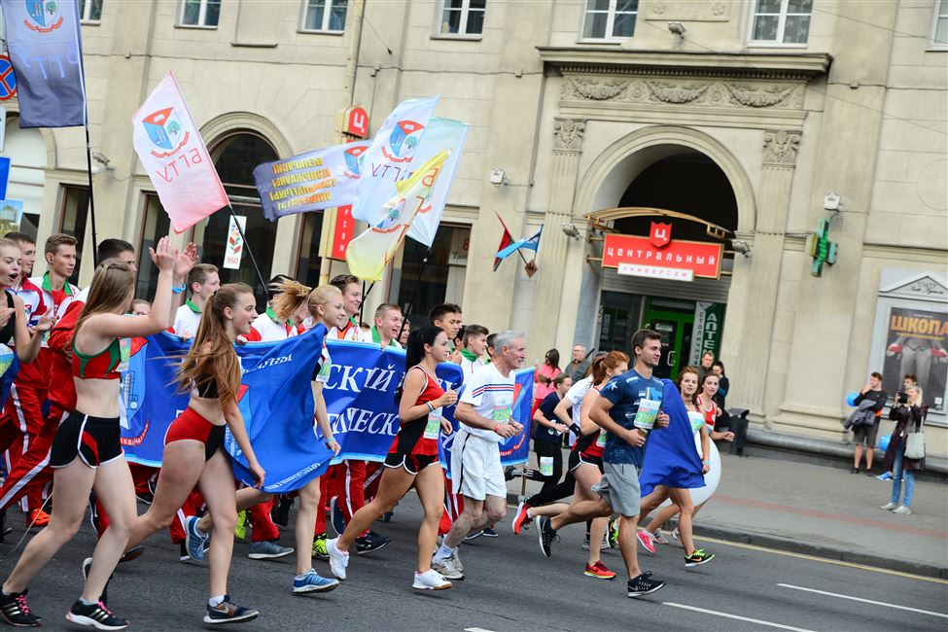
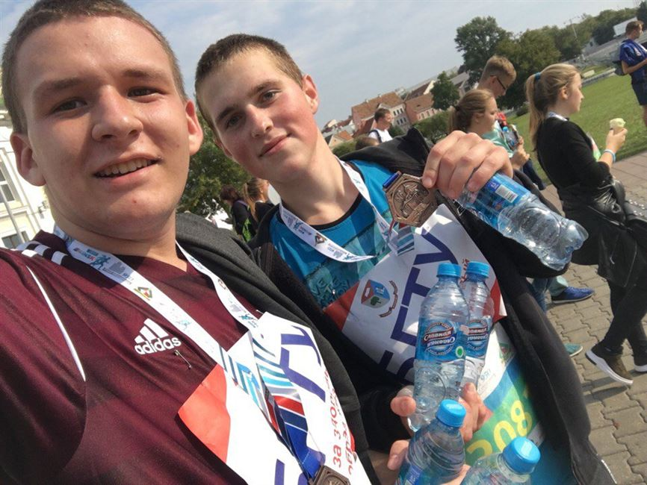
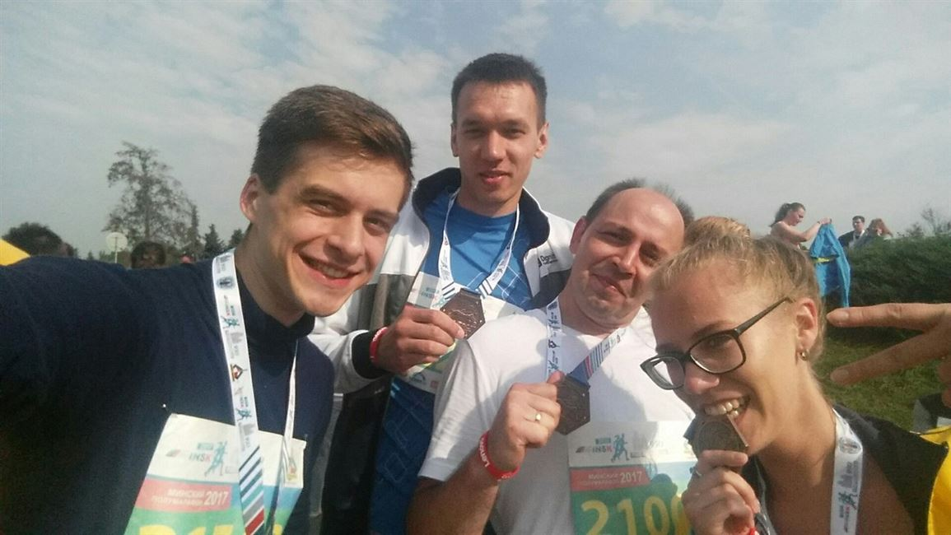
Минский полумарафон-2017
21

Slide 54


Спортивные победы

Slide 55
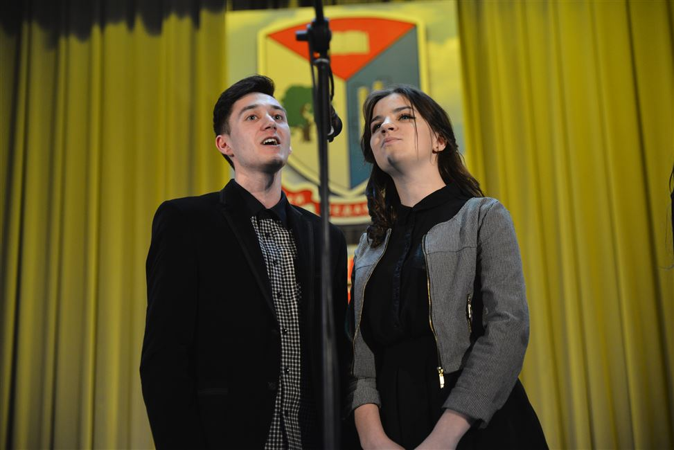
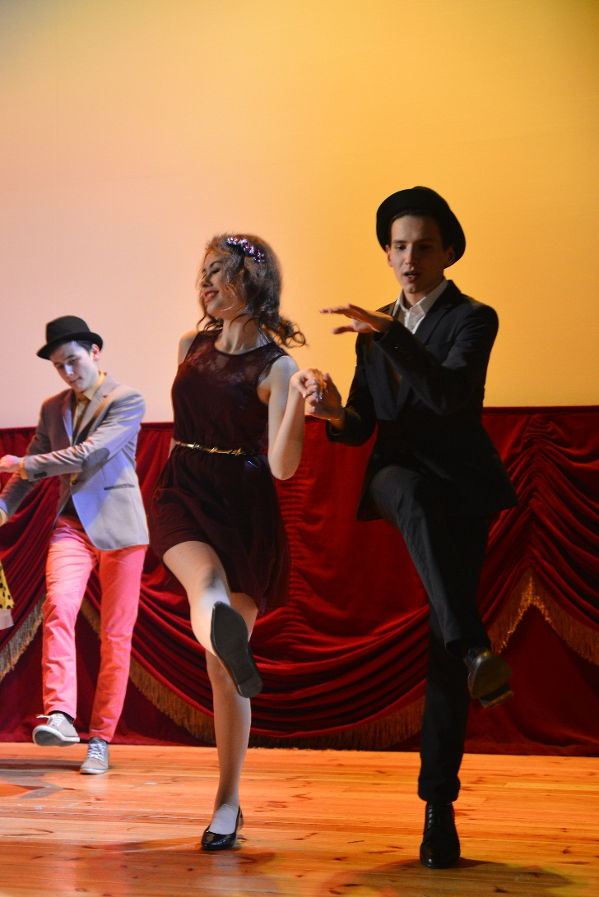
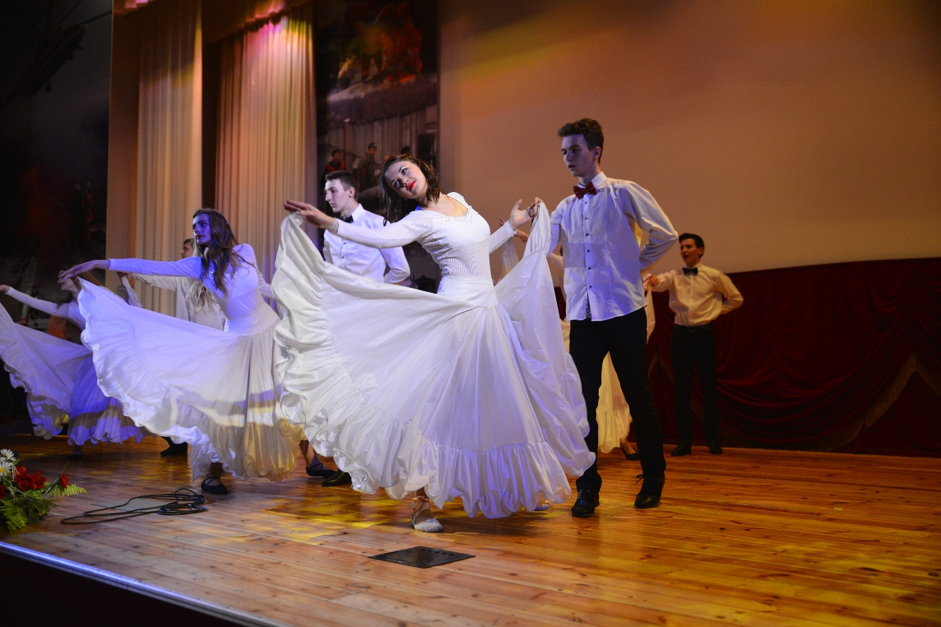
Художественная самодеятельность

Slide 56
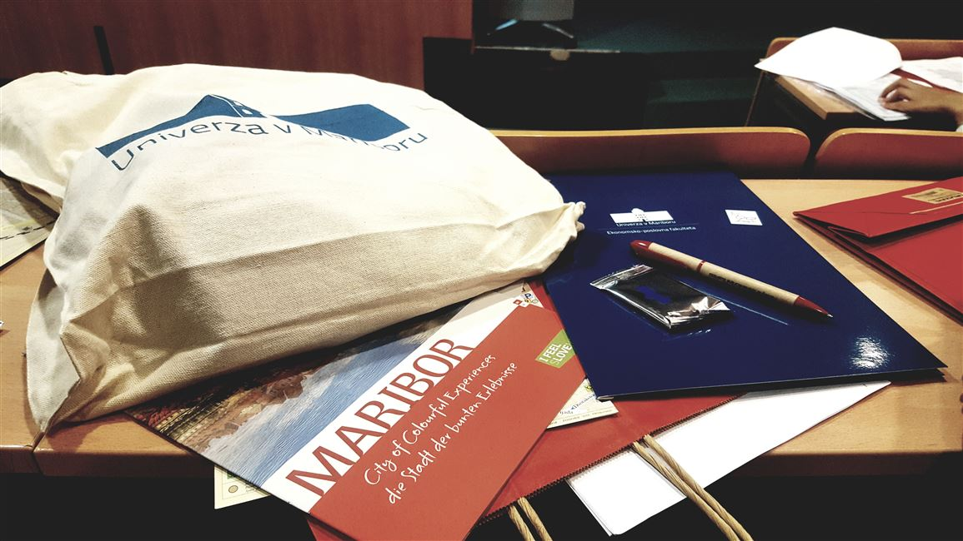
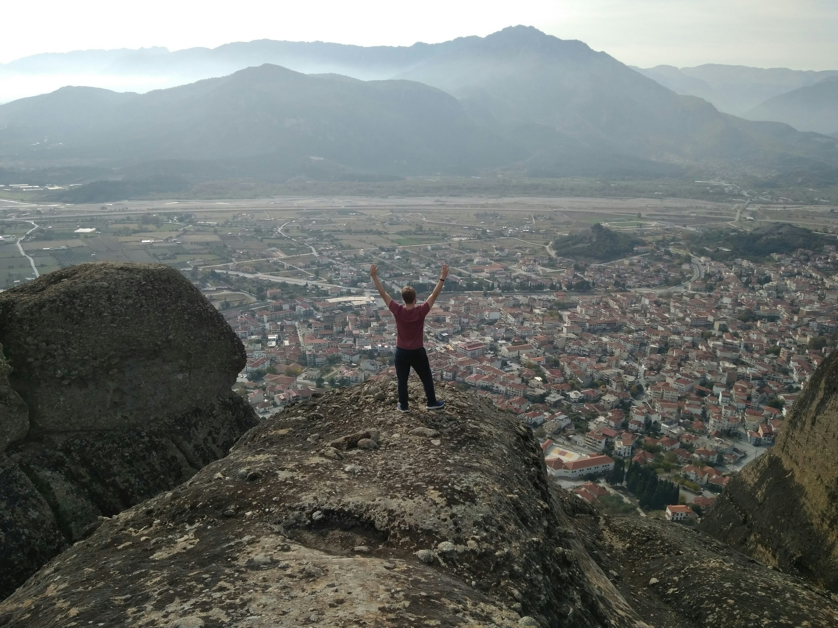
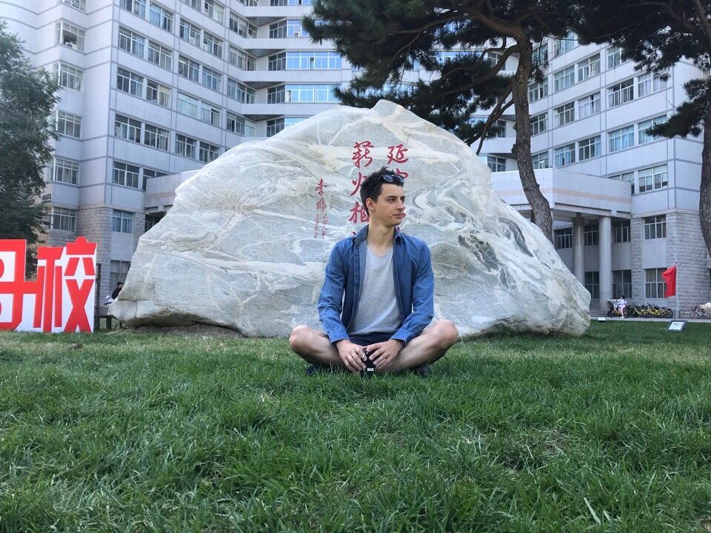
Международные
научные и образовательные стажировки

Slide 57





































Slide 58
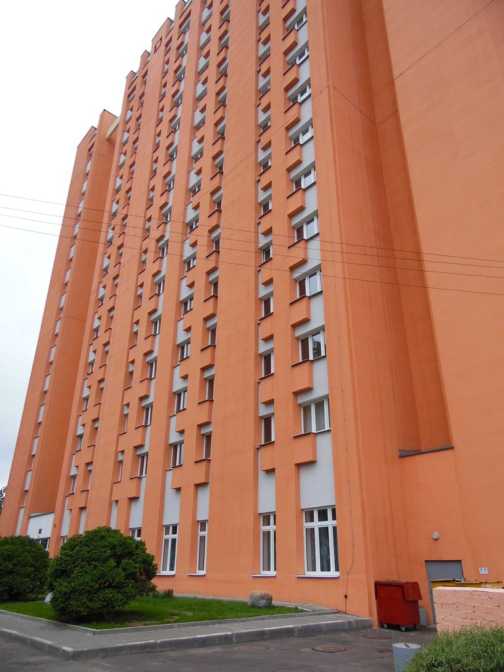

Общежития БГТУ
Студенты факультета ИТ в 2018-2019 г.г. проживают в следующих общежитиях :
Общежитие 1
Общежитие 4
Общежитие 5
БГКПСМ

Slide 59
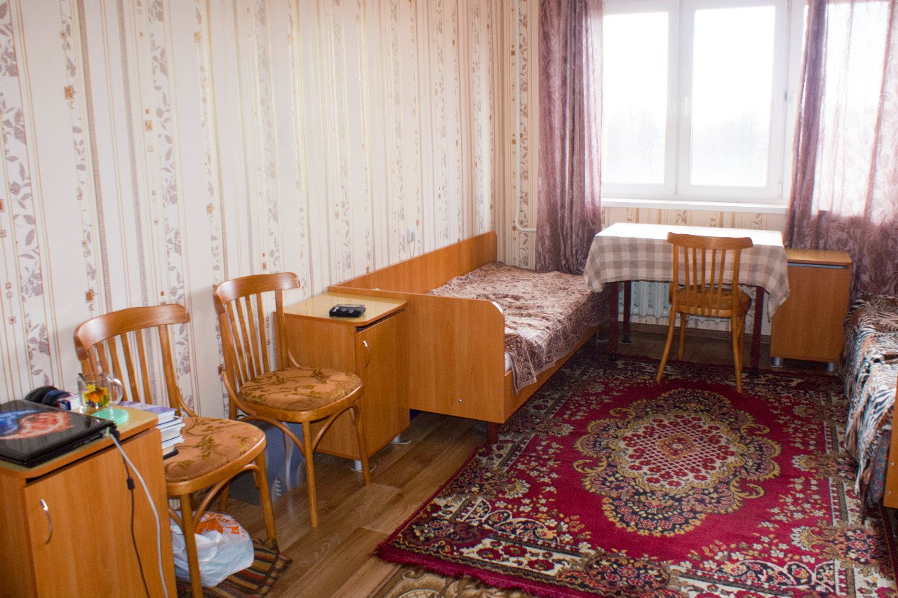
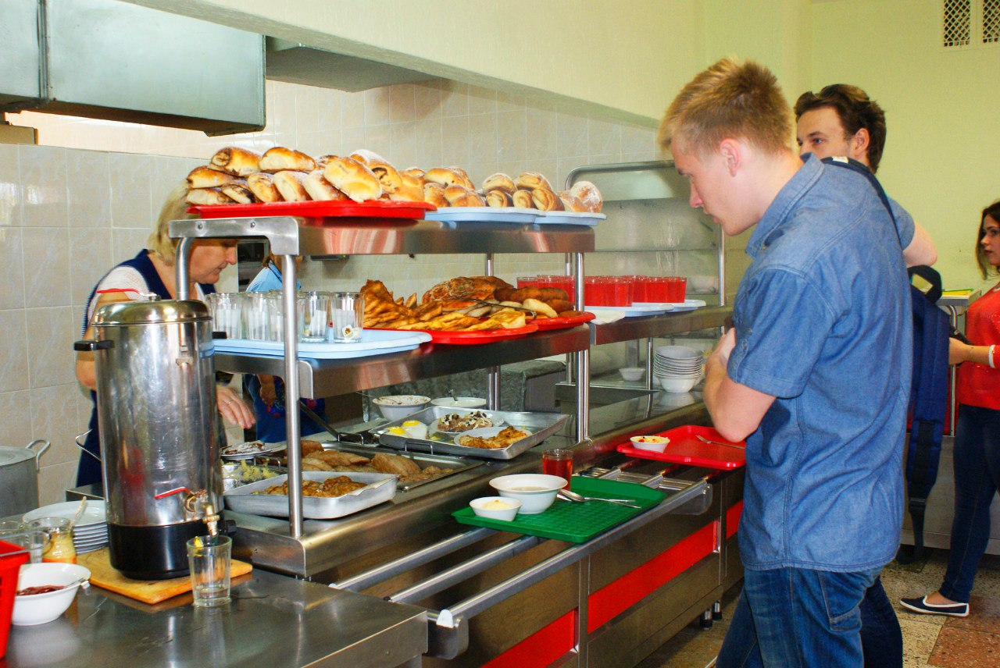


Общежитие 5

Slide 60



Вопросы можно оставить здесь
vk.com/d.v.shiman
vk.com/bstu_by
@dvshiman
d.shiman@belstu.by

Slide 61
Рекомендации при поступлении
АНГЛИЙСКИЙ ЯЗЫК
Попробовать начать ПРОГРАММИРОВАТЬ
Дни открытых дверей других университетов
Учебные программы специальностей

Slide 62

Вопросы - ответы

Slide 63
Успехов В Поступлении!

